Slide 1


Avda. Brasilia N° 1.947 casi Artigas
Tel.: +59521299.800
www.cip.org.py - cip@cip.org.py
Informe Económico y de
Comercio Exterior del Paraguay
Enero a Diciembre 2019

Slide 2

Visión
Misión
Quienes Somos
Somos una entidad gremial civil sin fines de lucro, con 80 años de antigüedad, que congrega a más de 550 empresas, que son las principales del Sector Importador Comercial.
Históricamente, representan el 80% del volumen de las importaciones nacionales.
Además contribuyen con más del 50% de los ingresos totales fiscales y éstas empresas ocupan a más del 40% del PEA, incluyendo al Sector Comercial relacionado a la Importación.
Colaborar con el crecimiento del Sector Importador /Comercial, mediante la defensa de la actividad privada y la legalidad, la mayor capacitación y la prestación de servicios y beneficios a sus Asociados; defendiendo los grandes intereses nacionales, principalmente
en el campo económico y social.
Ser el Gremio Líder en el Sector Empresarial Importador, brindando representatividad, servicios y beneficios a sus Asociados, con calidad y eficiencia, colaborando de esa manera con el desarrollo
integral del país.
Notes:
Inserta un mapa de tu país.

Slide 3
INDICE
La mayoría de los datos del presente Informe son proveídos por el Banco Central del Paraguay – BCP / Departamento de Economía Internacional - GEE
Notes:
Inserta una imagen que ilustre una de las estaciones del año en tu país.

Slide 4
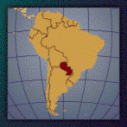

Presidente Actual: Excmo. Don MARIO ABDO BENITEZ
Localización: Situado en el hemisferio sur occidental del planeta. Es un país mediterráneo, su salida al mar se hace a través de otros países como Argentina, Uruguay, Brasil y Chile. Limitando al Norte con Bolivia y Brasil, y al Sur con Argentina.
Área (Km. ²): 406.752 [11° en América, 9° en el Mundo Hispano, 58° en el Mundo]
Capital: Asunción, fundada el 15 de Agosto de 1.537 por Juan de Salazar y Espinoza.
Forma de Estado y de Gobierno: La República del Paraguay es libre e independiente. Se constituye en Estado social de derecho, unitario, indivisible y descentralizado. Adopta para su gobierno la democracia representativa, participativa y pluralista, fundada en el reconocimiento de la dignidad humana.
El Gobierno es ejercido por los Poderes Legislativo, Ejecutivo y Judicial.
Miembro de: O.N.U., O.M.C., O.E.A., A.L.A.D.I., MERCOSUR.
Población: 7.7 Millones de habitantes (estimaciones BCP)
[Población Urbana 59% - Población Rural 41%]
Tasa Anual Aproximada de Crecimiento Poblacional: 1,4 %
Proporcionalidad de Sexos: Hombres 49,5% / Mujeres 50,5 %
Religión: Predomina el Catolicismo, pero existe libertad completa de culto.
Idioma: Español y Guaraní
Moneda: Guaraní (G.)
Hora: -4 hrs. GMT
Clima: Tropical y Subtropical. Las temperaturas más bajas se dan en el este y al sur del país y aumentan hacia el norte. Tanto el verano como el invierno son mucho más acentuados en el Chaco Paraguayo.
República del Paraguay
Notes:
Inserta una imagen de un animal o una planta que pueda encontrarse en tu país.

Slide 5
El PIB del Paraguay medido en dólares americanos y en valores corrientes, alcanzo los 38.649 millones, registrando un aumento en la producción del país en el orden del 0.2%. Registrando así mismo el valor per cápita en Usd 5.404.
En el año 2019, las Importaciones registradas totalizaron USD 11.755,2 millones, lo que significo un aumento del 5,5% respecto al total informado en el mismo periodo del año 2018 cuando alcanzo USD 12.433,8 millones.
El valor de las Exportaciones registradas en el periodo de estudio totalizó USD 7.962 millones; 13,6% inferior al monto registrado en el mismo periodo del año 2018 cuando se registraron USD 9.042,1 millones.
La Inflación acumulada del periodo de estudio medida por la variación del Índice de Precios al Consumidor (IPC), fue del 2,8%, inferior a la tasa del 3,2% observada en el año 2018.
El tipo de cambio al cierre del año 2019, fue de Gs. 6.350,0 registrando una variación de 5,2% con relación al registro del año 2018, cuando en el mismo periodo, cerraba en 5.961 Gs/Usd.
Las Reservas Monetarias Internacionales Netas (RMIN) al cierre del año de estudio ascienden a USD 7.664,1 millones, inferior en 3,8% en comparación al año anterior.
El saldo de la Deuda Pública Externa del Paraguay al 30 de diciembre del 2019, asciende a USD 7.148,1 millones. Se observa variación del 11,6% con respecto al saldo al mismo periodo del año 2018.
Resumen Ejecutivo
Enero a Diciembre 2019
CIP – INFORME ECONOMICO Y DE COMERCIO EXTERIOR – www.cip.org.py
Notes:
Agrega los principales puntos históricos de tu país a la escala de tiempo.

Slide 6
PRINCIPALES
INDICADORES ECONOMICOS
Notes:
Inserta una imagen de uno de los puntos de interés de tu país.

Slide 7
CIP – INFORME ECONOMICO Y DE COMERCIO EXTERIOR – www.cip.org.py

Slide 8
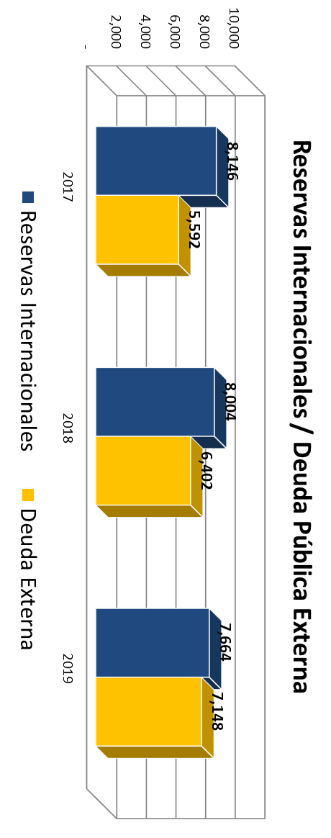
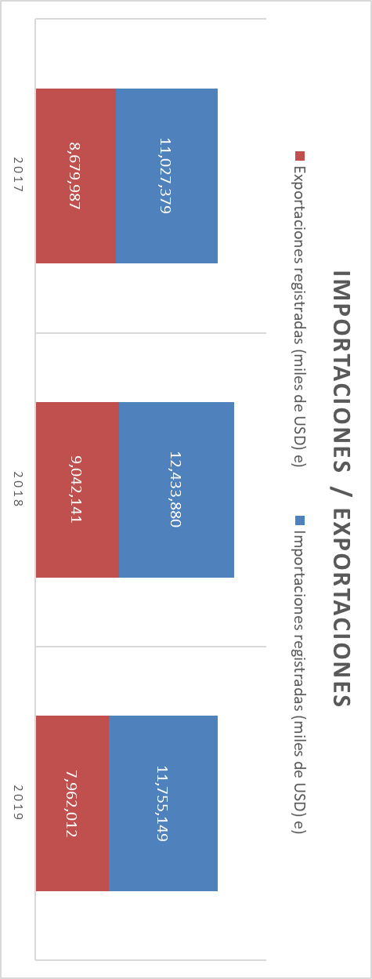
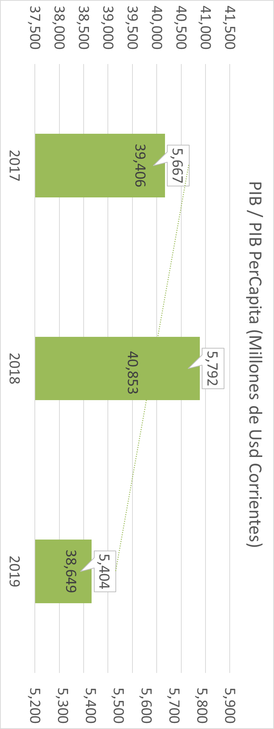
Las Tendencias de la Economía
(Gráficos de algunos Principales Indicadores)
Fuente: BANCO CENTRAL DEL PARAGUAY – B.C.P.
Elaborado por: CENTRO DE IMPORTADORES DEL PARAGUAY – C.I.P.
Referencias del siguiente cuadro:
* Cifras preliminares. La producción de las Binacionales son consideradas en las Cuentas Nacionales de Paraguay.
**/ Cifras preliminares. Para el cálculo del PIB per cápita se utilizan las proyecciones de población de la DGEEC. Febrero 2006.
***/ La DGEEC aun no publica los datos del año 2014, se realizo un calculo promedio del crecimiento poblacional de los últimos tres años.
a) Datos de la Dirección General de Estadísticas y Censos / Encuesta de Hogares 2012
b) Tipo de Cambio Venta de Casas de Cambio Locales al ultimo día hábil del mes
c) Sub Gerencia General de Política Monetaria del B.C.P., Dpto. de Cuentas Nacionales y Mercado Interno
d) Datos preliminares sujetos a variación. Estas tablas sufrieron cambios debido a la adecuación del Manual de Estadísticas de Finanzas Publicas del 2001 del FMI.
e) Datos de Exportación e Importación de bienes reales (sin re-exportaciones, ni otros servicios)
f) Datos Oficiales de la Dirección Nacional de Aduanas - D.N.A. Rankings Anuales
s/d = sin datos, d/d datos descontinuados d/a datos anuales

Slide 9
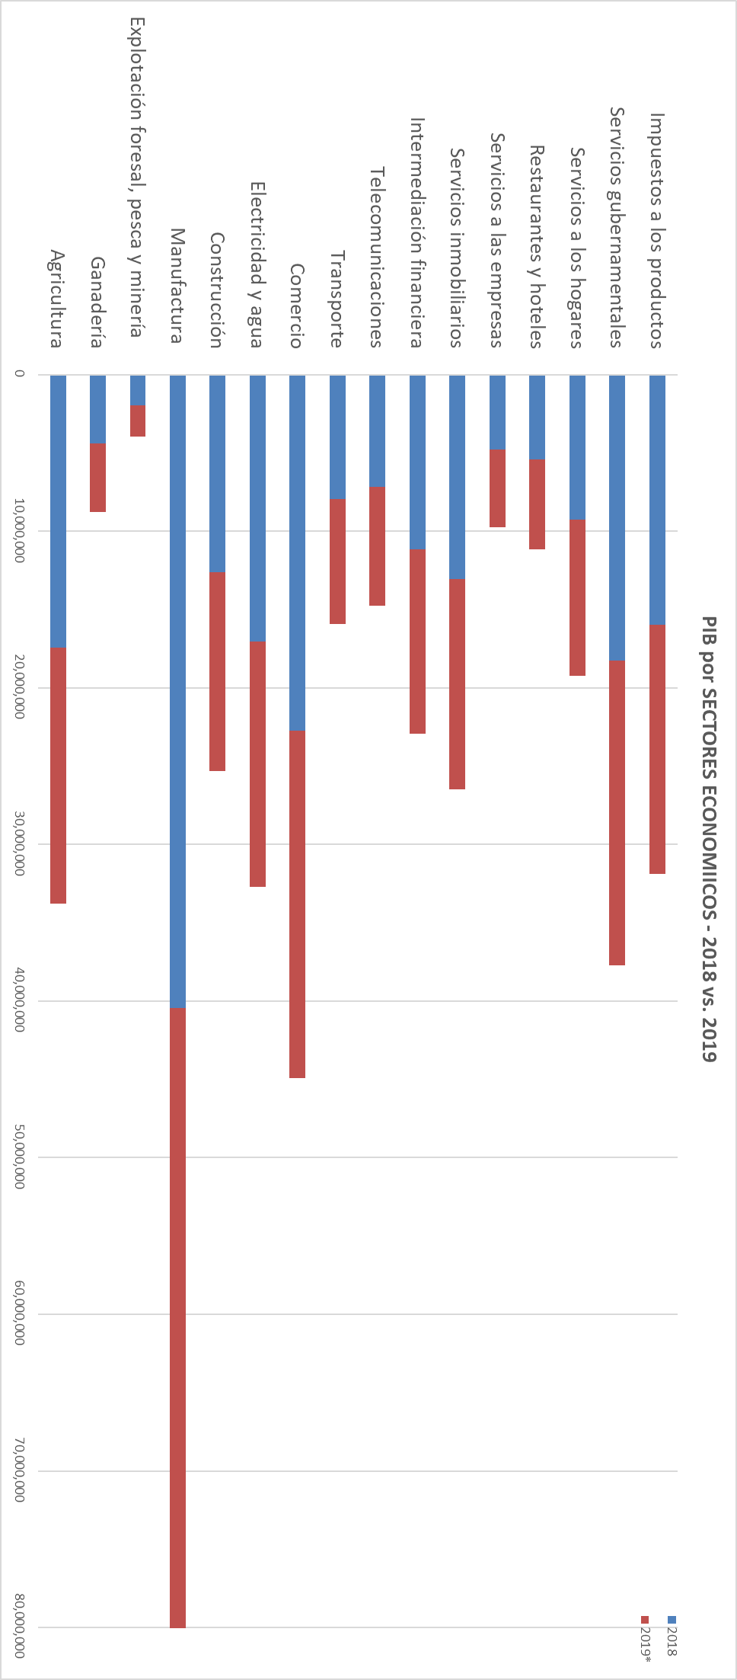
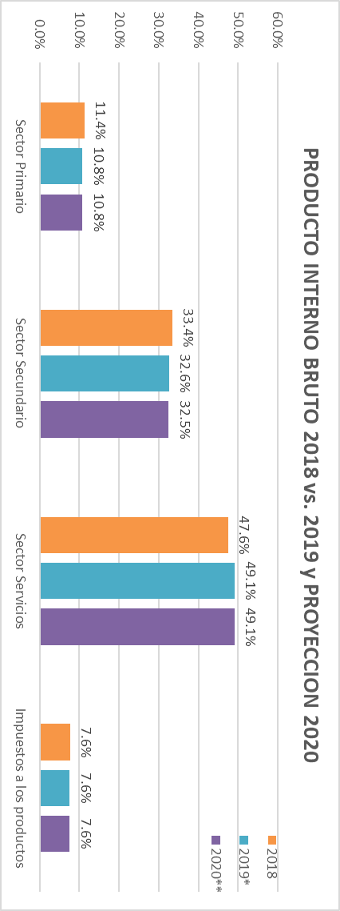
PARAGUAY
CIP – INFORME ECONOMICO Y DE COMERCIO EXTERIOR – www.cip.org.py
PIB – PARTICIPACION POR SECTORES ECONOMICOS
Notes:
Inserta una imagen que ilustre algún aspecto de la economía de tu país.

Slide 10
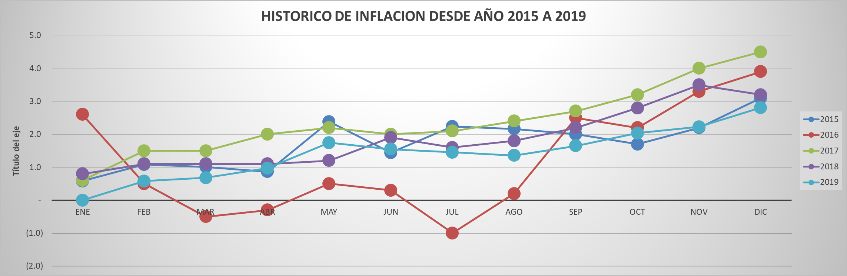
Índice de Precios al Consumidor
Inflación Acumulada - 2015 al 2019
CIP – INFORME ECONOMICO Y DE COMERCIO EXTERIOR – www.cip.org.py
Notes:
Las Reservas Internacionales han superado a la deuda externa, lo que confiere una gran capacidad de endeudamiento al Paraguay
Paraguay nunca entró en cesación de pago de sus deudas internacionales
La deuda externa se viene reduciendo de manera constante, sin que el país haya recibido ningún tipo de condonación ni beneficio

Slide 11
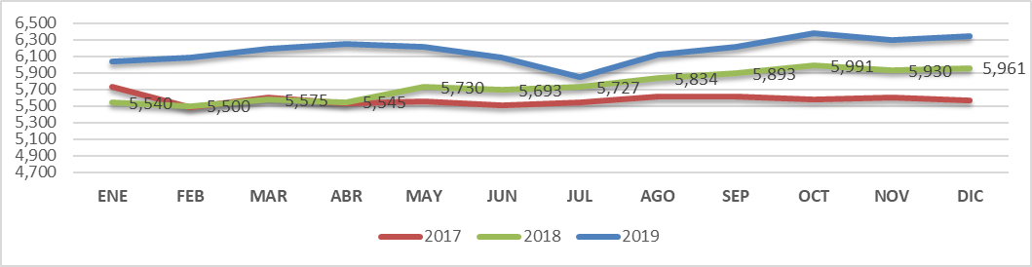
EVOLUCION DE LA COTIZACION DEL DOLAR AMERICANO
CON RESPECTO AL GUARANI (2010- 2019)
OBSERVACIONES
Datos referenciales al cierre de cada mes de casas de cambio locales.
Tipo vendedor mayorista - Casas de Cambio del mercado.
CIP – INFORME ECONOMICO Y DE COMERCIO EXTERIOR – www.cip.org.py
Notes:
Inserta una imagen de uno de los puntos de interés de tu país.

Slide 12

ESTADISTICAS
DE COMERCIO EXTERIOR
Notes:
Inserta una imagen de uno de los puntos de interés de tu país.

Slide 13
ESTADISTICAS DE
COMERCIO EXTERIOR
Notes:
Inserta una imagen de uno de los puntos de interés de tu país.

Slide 14
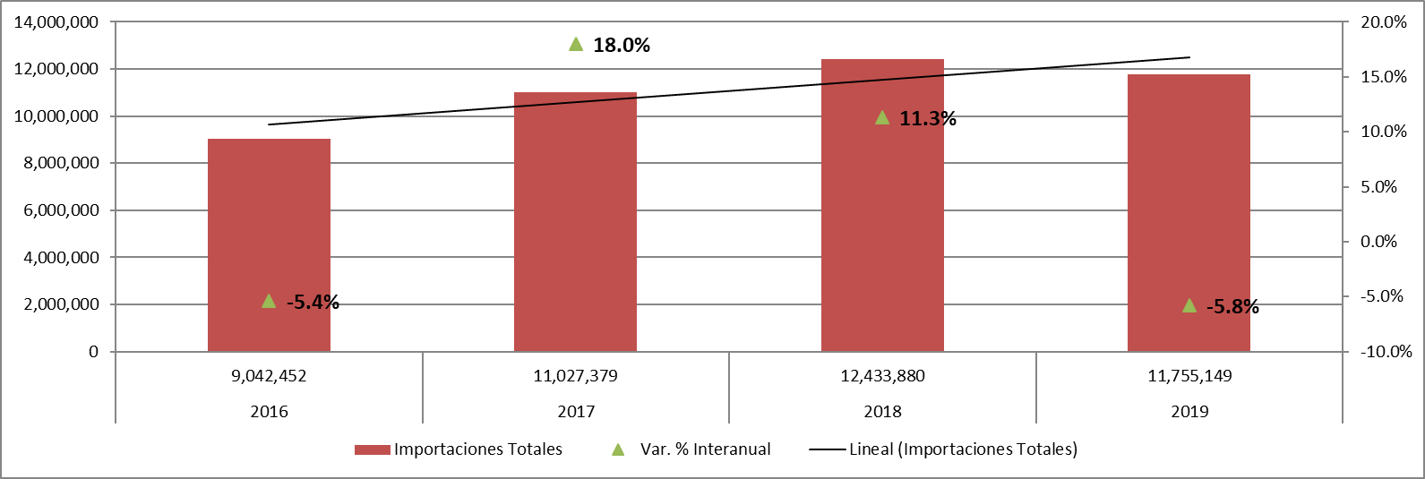
IMPORTACIONES DESDE MERCOSUR Y RESTO DEL MUNDO
(En Miles de USD)
* Variación con respecto al año anterior
CIP – INFORME ECONOMICO Y DE COMERCIO EXTERIOR – www.cip.org.py
Notes:
Inserta una imagen de uno de los puntos de interés de tu país.

Slide 15
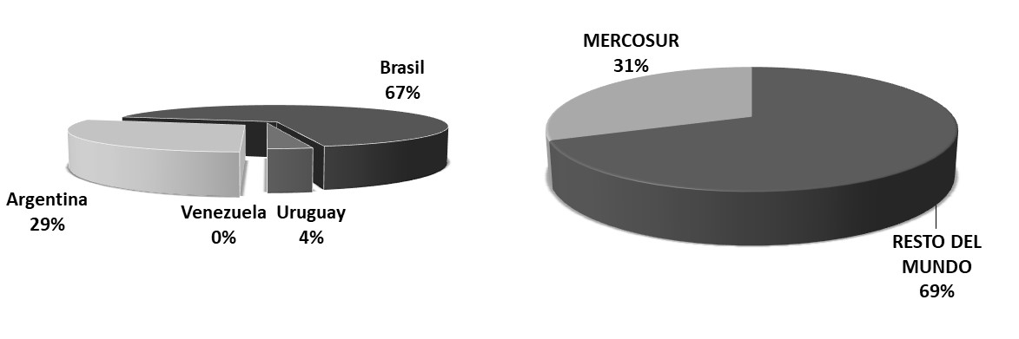
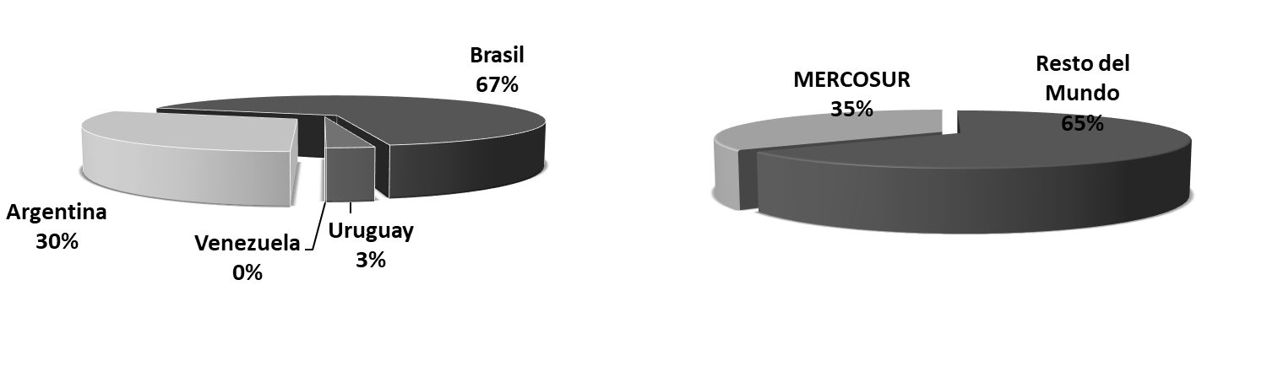
IMPORTACIONES - (Gráfico)
ENERO a DICIEMBRE
2019
ENERO a DICIEMBRE 2018
15
CIP – INFORME ECONOMICO Y DE COMERCIO EXTERIOR – www.cip.org.py

Slide 16
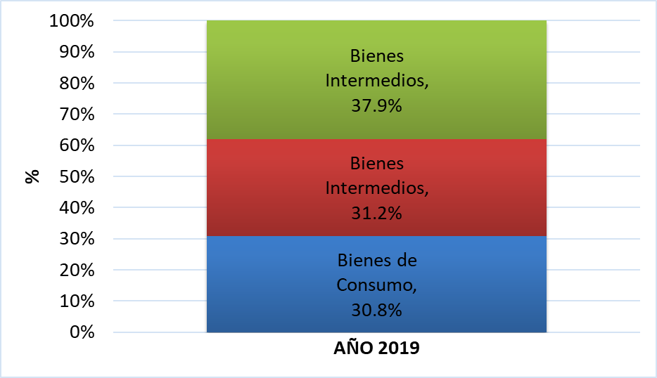
IMPORTACIONES POR TIPO DE BIENES / GRAFICO 2019
*Cifras Preliminares proveídas por el Sistema de Ordenamiento Fiscal Impositivo Aduanero (SOFIA) de la D.N.A.
Incluye papel, cartón y sus manufacturas, productos farmacéuticos, textiles y sus manufacturas, piedras y metales preciosos, otros bienes para consumo y artículos para construcciones
Incluye jeep y camionetas rurales
Incluye hierro y sus manufacturas (excepto artículos de ferretería), metales ordinarios y sus manufacturas, piedras, tierras y sus manufacturas, cemento y asfalto, otros bienes intermedios, vidrios y sus manufacturas.
Excluye automóviles, jeeps y camionetas rurales.
Incluye implementos agrícolas y accesorios, artículos de ferretería de hierro y de metales ordinarios, manufacturas de maderas y animales.
CIP – INFORME ECONOMICO Y DE COMERCIO EXTERIOR – www.cip.org.py

Slide 17
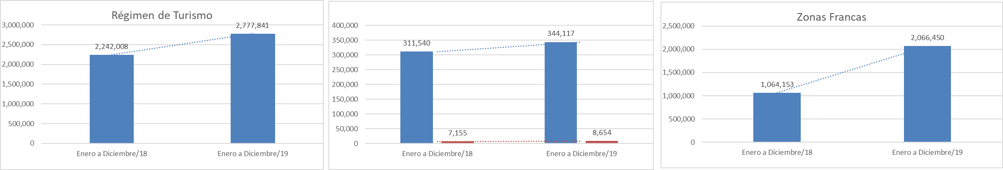
IMPORTACIONES por Regímenes Aduaneros (en miles de USD)
Maquila con/sin transformación

Slide 18
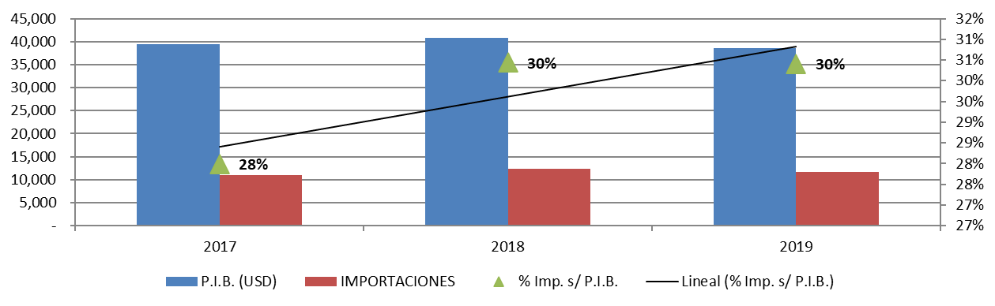
IMPORTACIONES COMO PORCENTAJE DEL P.I.B.
CIP – INFORME ECONOMICO Y DE COMERCIO EXTERIOR – www.cip.org.py
Notes:
Inserta una imagen de uno de los puntos de interés de tu país.

Slide 19
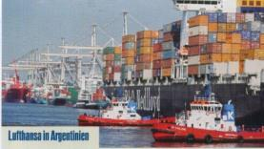
IMPORTACIONES POR PRODUCTOS Y PAISES - Año 2019
(En Miles de USD)
CIP – INFORME ECONOMICO Y DE COMERCIO EXTERIOR – www.cip.org.py
Notes:
Inserta una imagen de uno de los puntos de interés de tu país.

Slide 20
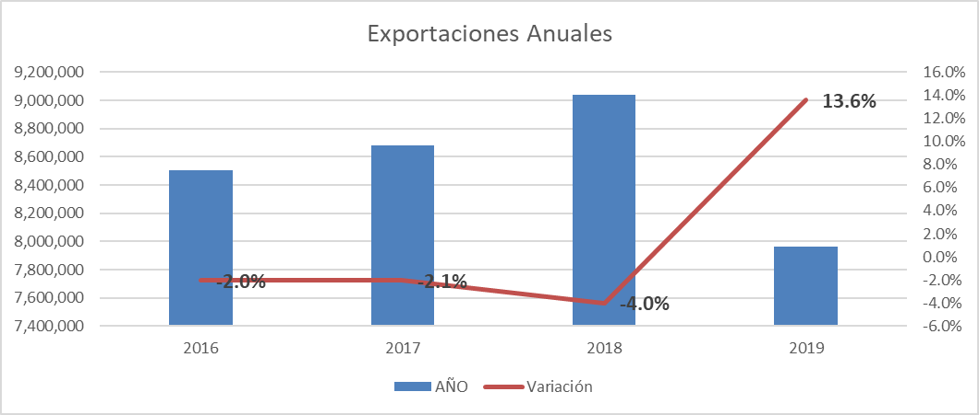
EXPORTACIONES AL MERCOSUR Y RESTO DEL MUNDO
(En Miles de USD)
CIP – INFORME ECONOMICO Y DE COMERCIO EXTERIOR – www.cip.org.py
Notes:
Inserta una imagen de uno de los puntos de interés de tu país.

Slide 21
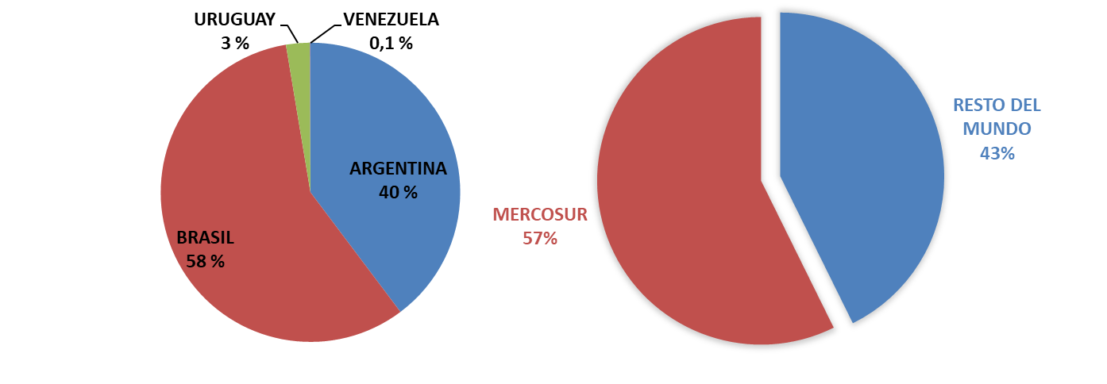
EXPORTACIONES - (Gráfico)
ENERO a DICIEMBRE
2019
ENERO a DICIEMBRE
2018
CIP – INFORME ECONOMICO Y DE COMERCIO EXTERIOR – www.cip.org.py

Slide 22
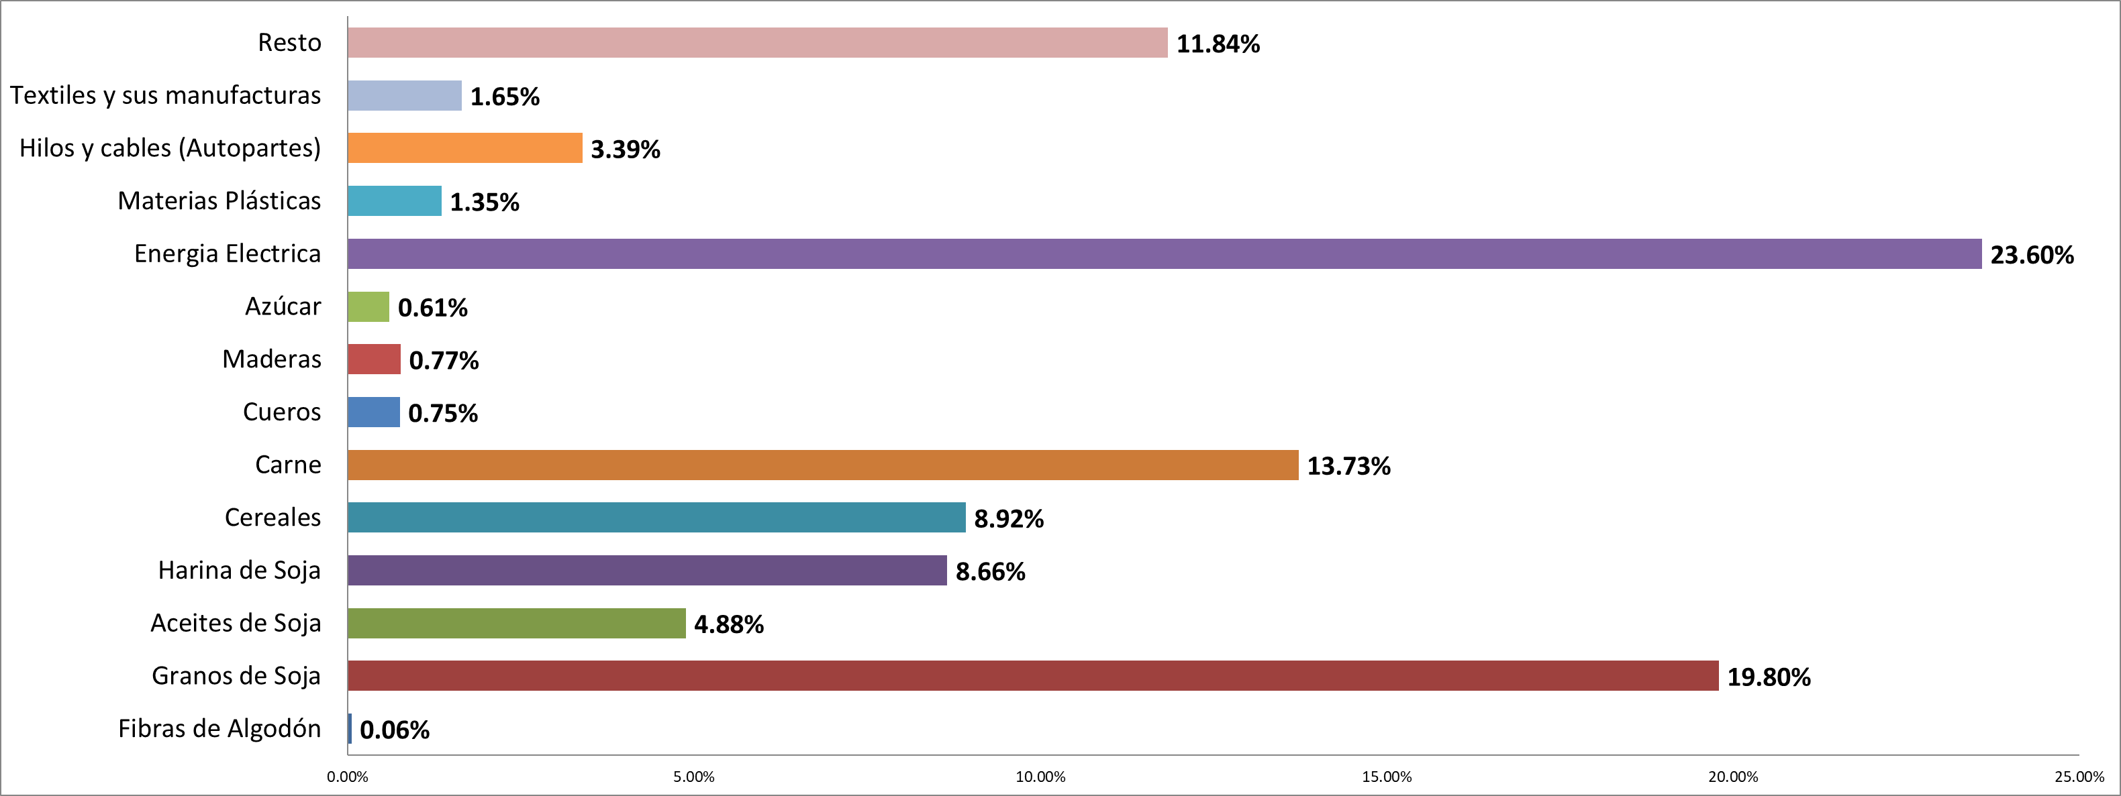
EXPORTACIONES DE PRINCIPALES PRODUCTOS
(En Miles de USD)
CIP – INFORME ECONOMICO Y DE COMERCIO EXTERIOR – www.cip.org.py
Notes:
Inserta una imagen de uno de los puntos de interés de tu país.

Slide 23
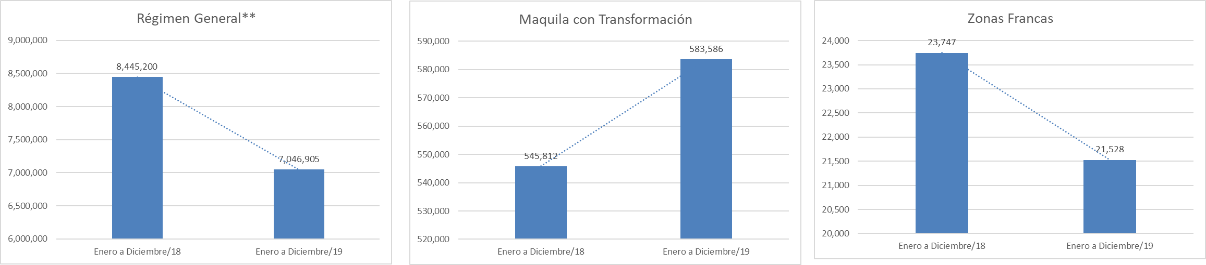
EXPORTACIONES por Regímenes Aduaneros (en miles de USD FOB)

Slide 24
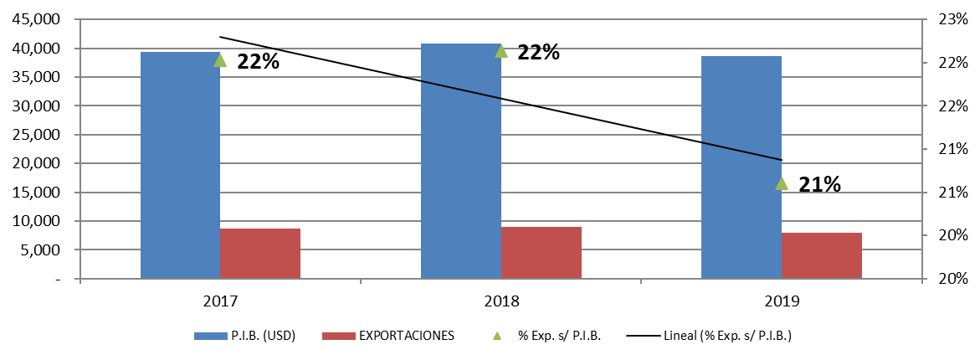
EXPORTACIONES COMO PORCENTAJE DEL P.I.B.
Observación CIP: A partir del Informe del primer trimestre del año 2013, el Departamento de Economía Internacional del B.C.P., incluye dentro de las Exportaciones a las partidas de Re Exportación, Electricidad y otros. Esto abarca desde el año 1985 en adelante.
CIP – INFORME ECONOMICO Y DE COMERCIO EXTERIOR – www.cip.org.py
Notes:
Inserta una imagen de uno de los puntos de interés de tu país.

Slide 25
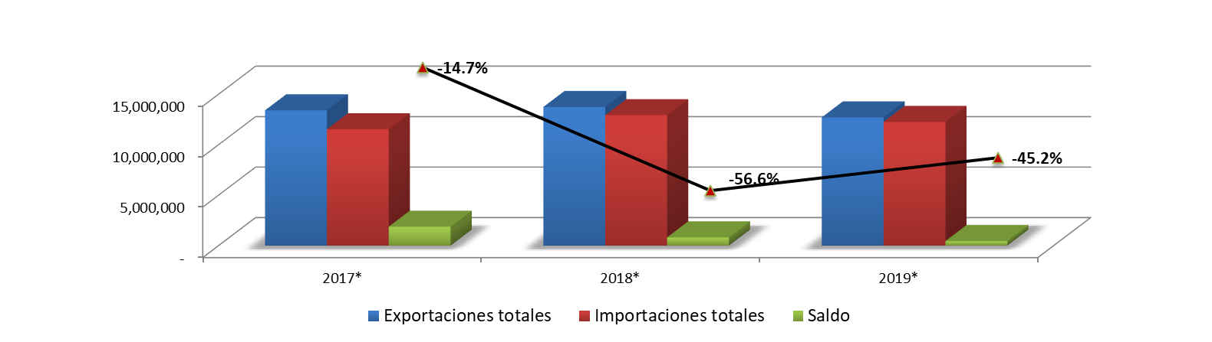
BALANZA COMERCIAL ANUAL - 2010/ 2018
(En Miles de USD)
Fuente: Estudios Económicos - Departamento de Estadísticas del Sector Externo.
Nota:
1) La partida reexportación es la diferencia entre el total importado de bienes susceptibles de reexportación menos el consumo potencial respectivo
2) El rubro Otros incluyen las siguientes partidas de la cuenta bienes de la balanza de pagos: reparación y bienes adquiridos en puertos por medios de transporte.
* Cifras sujetas a variación
CIP – INFORME ECONOMICO Y DE COMERCIO EXTERIOR – www.cip.org.py
Notes:
Inserta una imagen de uno de los puntos de interés de tu país.

Slide 26

PARAGUAY
BALANZA COMERCIAL POR PAISES
(En Miles de USD)
Notes:
Inserta una imagen de uno de los puntos de interés de tu país.

Slide 27
PARAGUAY
BALANZA COMERCIAL POR PRINCIPALES PAISES
(En Miles de USD)
Fuente: Departamento de Estadísticas del Sector Externo- GEE - BCP
Nota: Datos del periodo 1961-2002 provistos por la DGA
Datos del periodo 2003 en adelante provistos por el Sistema Informático Sofía de la DNA
* Cifras sujetas a variación
Notes:
Inserta una imagen de uno de los puntos de interés de tu país.

Slide 28
RANKINGS
Notes:
Inserta una imagen de uno de los puntos de interés de tu país.

Slide 29
Fuente: Departamento de Economía Internacional - GEE - BCP
Nota: Datos del periodo 1971-2002 provistos por la DGA
Datos del periodo 2003 en adelante provistos por el Sistema Informático Sofía de la DNA
* Cifras sujetas a variación.
IMPORTACIONES POR PRINCIPALES PAISES
(En Miles de USD)
Notes:
Inserta una imagen de uno de los puntos de interés de tu país.

Slide 30
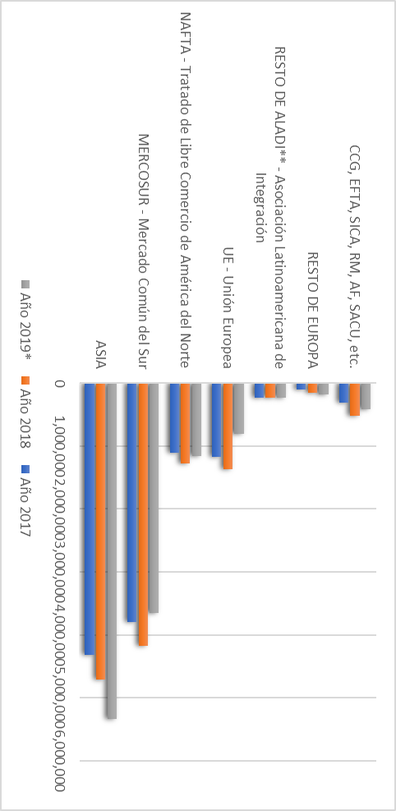
Fuente: Departamento de Economía Internacional - GEE - BCP
Nota: Datos del periodo 1971-2002 provistos por la DGA
Datos del periodo 2003 en adelante provistos por el Sistema Informático Sofía de la DNA
* Cifras sujetas a variación
**Para el total ALADI incluir Mercosur, Resto de Aladi y México
***Países que se incorporan a la Unión Europea:
En 1995 Austria, Finlandia y Suecia
En el 2004 Estonia, Letonia, Lituania, Polonia, Republica Checa, Hungría, Eslovaquia, Eslovenia, Malta y Chipre
En el 2007 Bulgaria y Rumania
MERCOSUR: Argentina, Brasil, Uruguay, Venezuela
RESTO DE ALADI**: Bolivia, Chile, Cuba, Perú, Colombia, Ecuador
NAFTA: Canadá, Estados Unidos de América, México
UNION EUROPEA***: Alemania, Austria, Bélgica, Bulgaria, Chipre, Dinamarca, Eslovaquia, Eslovenia, España, Estonia, Finlandia, Francia, Grecia, Hungría, Irlanda, Italia, Letonia, Lituania, Luxemburgo, Malta, Holanda (Países Bajos), Polonia, Portugal, Reino Unido, República Checa, Rumania, Suecia
RESTO DE EUROPA: Albania, Croacia, Rusia, Serbia y Montenegro, Turquía, Ucrania, Principado de Mónaco
SICA: Belice, Costa Rica, Dominicana, El Salvador, Guatemala, Honduras, Nicaragua, Panamá.
CARICOM: Islas Bahamas, Trinidad y Tobago, Surinam, Dominica, Barbados, Granada, Guyana, Haití, Jamaica, Montserrat, San Vicente, Santa Lucia, St. Kitts and Nevis
RESTO DEL CARIBE: Antigua y Barbuda, Aruba, Anguilla, Antillas Holandesas, Bermudas, Islas Caiman, Guadalupe, Guyana Francesa, Martinica, San Pedro y Miquelón, Turcas y Caicos, Is., Islas Vírgenes Británicas
SACU: Botswana, Lesotho, Namibia, Sudáfrica, Swazilandia
EFTA: Islandia, Lieschteintein, Noruega, Suiza
CPLP: Angola, Cabo Verde, Guinnea-Bissau, Mozambique, Santo Tomé y Príncipe, Timor del Este
CCG: Arabia Saudita, Bahrein, Emiratos Árabes Unidos, Kuwait, Omán, Qatar
CER: Australia, Nueva Zelanda
ASIA: Afganistán, Bangladesh, China, Corea del Norte, Corea del Sur, Filipinas, Hong Kong, India, Indonesia, Irán, Irak, Israel, Japón, Líbano, Malasia, Pakistán, Singapur, Siria, Sri Lanka, Tailandia, Taiwán, Vietnam
AFRICA: Argelia, Benin, Burkina Faso, Costa de Marfil, Congo, Egipto, Gabón, Gambia, Ghana, Liberia, Madagascar, Marruecos, Nigeria, Libia, Túnez.
CIP – INFORME ECONOMICO Y DE COMERCIO EXTERIOR – www.cip.org.py
(En miles de Dólares FOB)
IMPORTACIONES POR ZONAS ECONOMICAS
1.9%
1.5%
3.5%
9.8%
6.8%
31.0%
45.4%
Notes:
Inserta una imagen de uno de los puntos de interés de tu país.

Slide 31
15 PRINCIPALES RUBROS DE IMPORTACION
TOTAL PAIS
Fuente: Departamento de Economía Internacional - GEE - BCP
Nota: Datos del periodo 1989-2002 provistos por la DGA
Datos del periodo 2003 en adelante provistos por el Sistema Informático Sofía de la DNA
* Cifras sujetas a variación
** Corresponde al Sistema Armonizado de Designación y Codificación de Mercaderías, implementado desde el año 1988
CIP – INFORME ECONOMICO Y DE COMERCIO EXTERIOR – www.cip.org.py
Notes:
Inserta una imagen de uno de los puntos de interés de tu país.

Slide 32
15 PRINCIPALES RUBROS DE IMPORTACION
DESDE RESTO DEL MUNDO (excluido el MERCOSUR)
Fuente: Departamento de Economía Internacional - GEE - BCP
Nota: Datos del periodo 1989-2002 provistos por la DGA
Datos del periodo 2003 en adelante provistos por el Sistema Informático Sofía de la DNA
* Cifras sujetas a variación
** Corresponde al Sistema Armonizado de Designación y Codificación de Mercaderías, implementado desde el año 1988
CIP – INFORME ECONOMICO Y DE COMERCIO EXTERIOR – www.cip.org.py
Notes:
Inserta una imagen de uno de los puntos de interés de tu país.

Slide 33

15 PRINCIPALES RUBROS DE IMPORTACION
DESDE EL MERCOSUR
Fuente: Departamento de Economía Internacional - GEE - BCP
Nota: Datos del periodo 1989-2002 provistos por la DGA
Datos del periodo 2003 en adelante provistos por el Sistema Informático Sofía de la DNA
* Cifras sujetas a variación
** Corresponde al Sistema Armonizado de Designación y Codificación de Mercaderías, implementado desde el año 1988
CIP – INFORME ECONOMICO Y DE COMERCIO EXTERIOR – www.cip.org.py
Notes:
Inserta una imagen de uno de los puntos de interés de tu país.

Slide 34

15 PRINCIPALES RUBROS DE IMPORTACION
DESDE ARGENTINA
Fuente: Departamento de Economía Internacional - GEE - BCP
Nota: Datos del periodo 1989-2002 provistos por la DGA
Datos del periodo 2003 en adelante provistos por el Sistema Informático Sofía de la DNA
* Cifras sujetas a variación
** Corresponde al Sistema Armonizado de Designación y Codificación de Mercaderías, implementado desde el año 1988
CIP – INFORME ECONOMICO Y DE COMERCIO EXTERIOR – www.cip.org.py
Notes:
Inserta una imagen de uno de los puntos de interés de tu país.

Slide 35
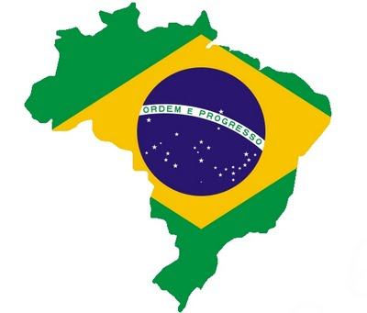
15 PRINCIPALES RUBROS DE IMPORTACION
DESDE BRASIL
Fuente: Departamento de Economía Internacional - GEE - BCP
Nota: Datos del periodo 1989-2002 provistos por la DGA
Datos del periodo 2003 en adelante provistos por el Sistema Informático Sofía de la DNA
* Cifras sujetas a variación
** Corresponde al Sistema Armonizado de Designación y Codificación de Mercaderías, implementado desde el año 1988
CIP – INFORME ECONOMICO Y DE COMERCIO EXTERIOR – www.cip.org.py
Notes:
Inserta una imagen de uno de los puntos de interés de tu país.

Slide 36

15 PRINCIPALES RUBROS DE IMPORTACION
DESDE URUGUAY
Fuente: Departamento de Economía Internacional - GEE - BCP
Nota: Datos del periodo 1989-2002 provistos por la DGA
Datos del periodo 2003 en adelante provistos por el Sistema Informático Sofía de la DNA
* Cifras sujetas a variación
** Corresponde al Sistema Armonizado de Designación y Codificación de Mercaderías, implementado desde el año 1988
CIP – INFORME ECONOMICO Y DE COMERCIO EXTERIOR – www.cip.org.py
Notes:
Inserta una imagen de uno de los puntos de interés de tu país.

Slide 37
CIP – INFORME ECONOMICO Y DE COMERCIO EXTERIOR – www.cip.org.py
50 PRINCIPALES PARTIDAS ARANCELARIAS
MAS IMPORTADAS
Enero a Diciembre 2019
Notes:
Inserta una imagen de uno de los puntos de interés de tu país.

Slide 38

CIP – INFORME ECONOMICO Y DE COMERCIO EXTERIOR – www.cip.org.py
RANKING DE LOS PRIMEROS
50 IMPORTADORES DEL PARAGUAY
Enero a Diciembre 2019
38
Notes:
Inserta una imagen de uno de los puntos de interés de tu país.

Slide 39
Fuente: Departamento de Estadísticas del Sector Externo- GEE - BCP
Nota: Datos del periodo 1961-2002 provistos por la DGA
Datos del periodo 2003 en adelante provistos por el Sistema Informático Sofía de la DNA
* Cifras sujetas a variación
EXPORTACIONES POR PRINCIPALES PAISES
(En Miles de USD)
Notes:
Inserta una imagen de uno de los puntos de interés de tu país.

Slide 40
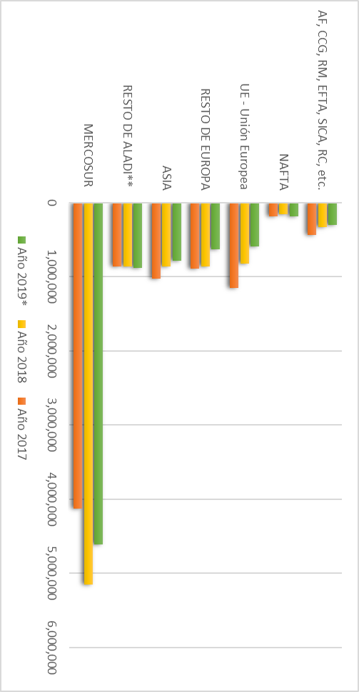
Fuente: Departamento de Economía Internacional - GEE - BCP
Nota: Datos del periodo 1971-2002 provistos por la DGA
Datos del periodo 2003 en adelante provistos por el Sistema Informático Sofía de la DNA
* Cifras sujetas a variación
**Para el total ALADI incluir Mercosur, Resto de Aladi y México
***Países que se incorporan a la Unión Europea:
En 1995 Austria, Finlandia y Suecia
En el 2004 Estonia, Letonia, Lituania, Polonia, Republica Checa, Hungría, Eslovaquia, Eslovenia, Malta y Chipre
En el 2007 Bulgaria y Rumania
MERCOSUR: Argentina, Brasil, Uruguay, Venezuela
RESTO DE ALADI**: Bolivia, Chile, Cuba, Perú, Colombia, Ecuador
NAFTA: Canadá, Estados Unidos de América, México
UNION EUROPEA***: Alemania, Austria, Bélgica, Bulgaria, Chipre, Dinamarca, Eslovaquia, Eslovenia, España, Estonia, Finlandia, Francia, Grecia, Hungría, Irlanda, Italia, Letonia, Lituania, Luxemburgo, Malta, Holanda (Países Bajos), Polonia, Portugal, Reino Unido, República Checa, Rumania, Suecia
RESTO DE EUROPA: Albania, Croacia, Rusia, Serbia y Montenegro, Turquía, Ucrania, Principado de Mónaco
SICA: Belice, Costa Rica, Dominicana, El Salvador, Guatemala, Honduras, Nicaragua, Panamá.
CARICOM: Islas Bahamas, Trinidad y Tobago, Surinam, Dominica, Barbados, Granada, Guyana, Haití, Jamaica, Montserrat, San Vicente, Santa Lucia, St. Kitts and Nevis
RESTO DEL CARIBE: Antigua y Barbuda, Aruba, Anguilla, Antillas Holandesas, Bermudas, Islas Caiman, Guadalupe, Guyana Francesa, Martinica, San Pedro y Miquelón, Turcas y Caicos, Is., Islas Vírgenes Británicas
SACU: Botswana, Lesotho, Namibia, Sudáfrica, Swazilandia
EFTA: Islandia, Lieschteintein, Noruega, Suiza
CPLP: Angola, Cabo Verde, Guinnea-Bissau, Mozambique, Santo Tomé y Príncipe, Timor del Este
CCG: Arabia Saudita, Bahrein, Emiratos Árabes Unidos, Kuwait, Omán, Qatar
CER: Australia, Nueva Zelanda
ASIA: Afganistán, Bangladesh, China, Corea del Norte, Corea del Sur, Filipinas, Hong Kong, India, Indonesia, Irán, Irak, Israel, Japón, Líbano, Malasia, Pakistán, Singapur, Siria, Sri Lanka, Tailandia, Taiwán, Vietnam
AFRICA: Argelia, Benin, Burkina Faso, Costa de Marfil, Congo, Egipto, Gabón, Gambia, Ghana, Liberia, Madagascar, Marruecos, Nigeria, Libia, Túnez.
2.3%
3.8%
11.0%
9.8%
7.8%
7.4%
(En miles de Dólares FOB)
EXPORTACIONES POR ZONAS ECONOMICAS
57.9%
Notes:
Inserta una imagen de uno de los puntos de interés de tu país.

Slide 41
15 PRINCIPALES RUBROS DE EXPORTACION
TOTAL PAIS
Fuente: Departamento de Economía Internacional - GEE - BCP
Nota: Datos del periodo 1989-2002 provistos por la DGA
Datos del periodo 2003 en adelante provistos por el Sistema Informático Sofía de la DNA
* Cifras sujetas a variación
** Corresponde al Sistema Armonizado de Designación y Codificación de Mercaderías, implementado desde el año 1988
CIP – INFORME ECONOMICO Y DE COMERCIO EXTERIOR – www.cip.org.py
Notes:
Inserta una imagen de uno de los puntos de interés de tu país.

Slide 42
15 PRINCIPALES RUBROS DE EXPORTACION
AL RESTO DEL MUNDO - (excluido el MERCOSUR)
Fuente: Departamento de Economía Internacional - GEE - BCP
Nota: Datos del periodo 1989-2002 provistos por la DGA
Datos del periodo 2003 en adelante provistos por el Sistema Informático Sofía de la DNA
* Cifras sujetas a variación
** Corresponde al Sistema Armonizado de Designación y Codificación de Mercaderías, implementado desde el año 1988
CIP – INFORME ECONOMICO Y DE COMERCIO EXTERIOR – www.cip.org.py
Notes:
Inserta una imagen de uno de los puntos de interés de tu país.

Slide 43

15 PRINCIPALES RUBROS DE EXPORTACION
AL MERCOSUR
Fuente: Departamento de Economía Internacional - GEE - BCP
Nota: Datos del periodo 1989-2002 provistos por la DGA
Datos del periodo 2003 en adelante provistos por el Sistema Informático Sofía de la DNA
* Cifras sujetas a variación
** Corresponde al Sistema Armonizado de Designación y Codificación de Mercaderías, implementado desde el año 1988
CIP – INFORME ECONOMICO Y DE COMERCIO EXTERIOR – www.cip.org.py
Notes:
Inserta una imagen de uno de los puntos de interés de tu país.

Slide 44
15 PRINCIPALES RUBROS DE EXPORTACION de PARAGUAY a la ARGENTINA
Fuente: Departamento de Economía Internacional - GEE - BCP
Nota: Datos del periodo 1989-2002 provistos por la DGA
Datos del periodo 2003 en adelante provistos por el Sistema Informático Sofía de la DNA
* Cifras sujetas a variación
** Corresponde al Sistema Armonizado de Designación y Codificación de Mercaderías, implementado desde el año 1988
CIP – INFORME ECONOMICO Y DE COMERCIO EXTERIOR – www.cip.org.py
Notes:
Inserta una imagen de uno de los puntos de interés de tu país.

Slide 45
15 PRINCIPALES RUBROS DE EXPORTACION de PARAGUAY al BRASIL
Fuente: Departamento de Economía Internacional - GEE - BCP
Nota: Datos del periodo 1989-2002 provistos por la DGA
Datos del periodo 2003 en adelante provistos por el Sistema Informático Sofía de la DNA
* Cifras sujetas a variación
** Corresponde al Sistema Armonizado de Designación y Codificación de Mercaderías, implementado desde el año 1988
CIP – INFORME ECONOMICO Y DE COMERCIO EXTERIOR – www.cip.org.py
Notes:
Inserta una imagen de uno de los puntos de interés de tu país.

Slide 46
15 PRINCIPALES RUBROS DE EXPORTACION de PARAGUAY a URUGUAY
Fuente: Departamento de Economía Internacional - GEE - BCP
Nota: Datos del periodo 1989-2002 provistos por la DGA
Datos del periodo 2003 en adelante provistos por el Sistema Informático Sofía de la DNA
* Cifras sujetas a variación
** Corresponde al Sistema Armonizado de Designación y Codificación de Mercaderías, implementado desde el año 1988
CIP – INFORME ECONOMICO Y DE COMERCIO EXTERIOR – www.cip.org.py
Notes:
Inserta una imagen de uno de los puntos de interés de tu país.

Slide 47
50 PRINCIPALES PARTIDAS ARANCELARIAS
MAS EXPORTADAS
Enero a Diciembre 2019
CIP – INFORME ECONOMICO Y DE COMERCIO EXTERIOR – www.cip.org.py
Notes:
Inserta una imagen de uno de los puntos de interés de tu país.

Slide 48

CIP – INFORME ECONOMICO Y DE COMERCIO EXTERIOR – www.cip.org.py
RANKING DE LOS PRIMEROS
50 EXPORTADORES DEL PARAGUAY
Enero a Diciembre 2019
48
Notes:
Inserta una imagen de uno de los puntos de interés de tu país.

Slide 49
www.cip.org.py
Avda. Brasilia N° 1.947 casi Avda. Artigas
Tel.: +59521299800
cip@cip.org.py
@ciporg_Official
Asunción, Paraguay
Notes:
Inserta una imagen de uno de los puntos de interés de tu país.

